Slide 1

网呈内部培训 ums的架构和组件介绍

Slide 2
主 要 内 容
什么是UMS
架构
组件

Slide 3
什么是UMS
MCU ：多点控制单元，业内对视频会议平台的统称
UMS ：统一管理服务器，网呈会议的视频会议平台
UMS是针对网呈T300E终端所做的一款全新平台，能充分发挥网呈T300E终端多流特性，支持双协议，兼容传统MCU、传统高清和标清终端，适合会议质量要求高的小型会议
我司传统MCU的发展历程更为久远，架构更为复杂，功能也更为全面，更适合对会议质量要求不高的大型会议

Slide 4

架构
硬件
KDV8000A机框 插卡式 可堆叠
MPC2、 IS22、 CRI2、MPU2、MPU2_Eard、APU2
软件
模块化 可配
主控、 sip注册服务器、GK、升级服务器
接入、转发、重传、时间同步、视频适配、传统合成 、多画面合成、音频适配、混音、电视墙

Slide 5
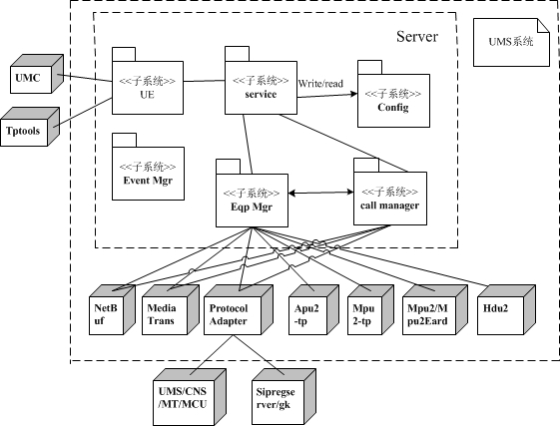
架构

Slide 6
组件
平台业务开发常用的底层组件
协议：SIP 、H323
网络：MediaNet、DataSwitch、NetBuff
媒控： CHardMulPic 、 CKdvVideoAdapter 、CKdvAudAdaptor 、 CKdvMixer
MediaNet: 编解码侧收发码流，基于RTP\RTCP
DataSwitch: 用于转发码流
NetBuf: 用于缓冲码流，响应重传请求

Slide 7
组件-umseqp
板卡 | 运行业务
Mpc2 | 主控、时间同步
IS2.2 | 接入、转发、重传
CRI2 | 转发或sip gk 升级服务器
Apu2-TP | 混音、音频适配
Mpu2 | 传统合成或视频适配
Mpu2_Eard | 传统合成或视频适配
Mpu2-TP | 多画面合成
Hdu2 | 电视墙

Slide 8
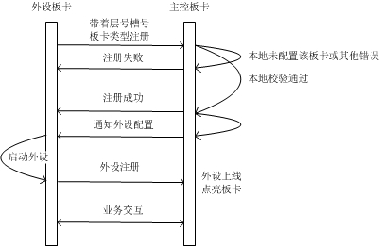
组件-umseqp
UMS的外设管理模块（umseqp）
Mpc2作为主控板卡，运行主控、时间同步业务；
其余板卡都作为Mpc2的外设板卡，其注册流程如下所示：

Slide 9
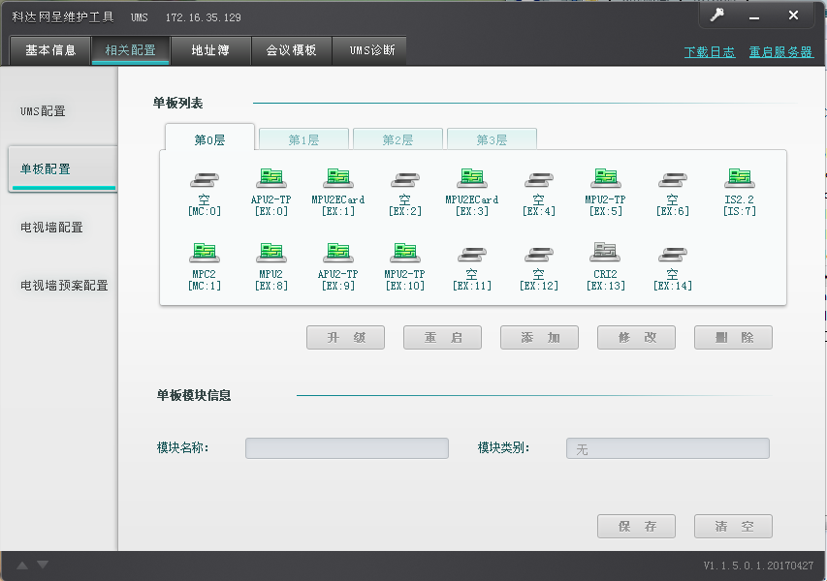
组件-umseqp

Slide 10

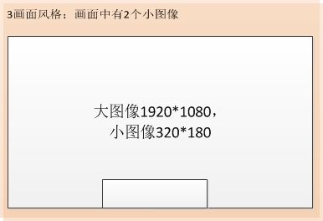
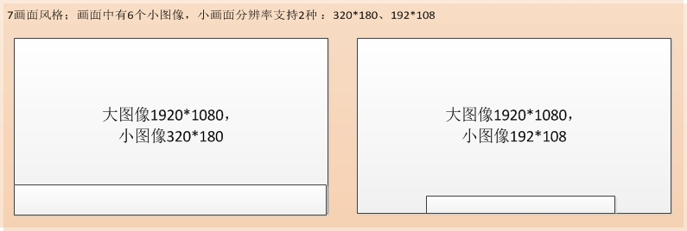
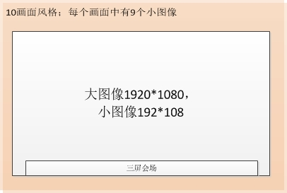
组件-umseqp
传统合成：最大支持25画面风格
多画面合成：最大支持1大9小合成风格

Slide 11
组件-umscall
UMS的会议控制模块（umscall）
会议模板、临时会议模板
召开会议的方式
UMC通过会议模板召开会议
CNC通过呼叫会议模板召开会议
CNC设置UMS为呼叫服务器，选择若干会场召开临时会议
主会场、分会场、发言会场（可变）

Slide 12
组件-umscall
会议管理：umscall由一个业务app构成，实例化16个inst，每个inst对应一个会议，UMS最大支持16个会议；
会场管理：UMS的一个多点会议，单级最大支持64个会场，加上级联，最大支持1024个会场，最大支持两层级联；

Slide 13
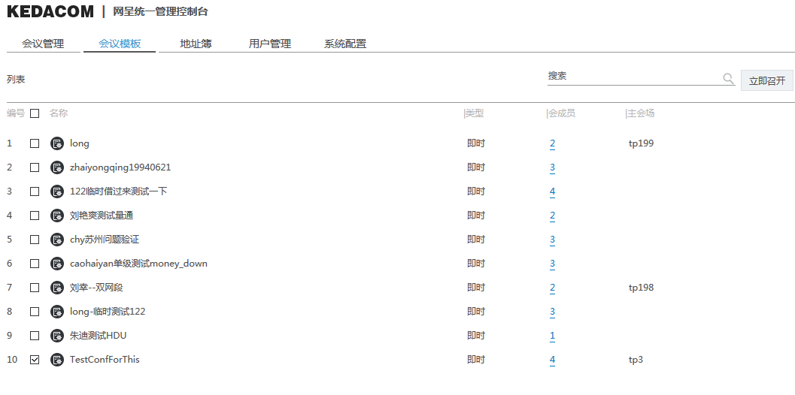
组件-umscall

Slide 14
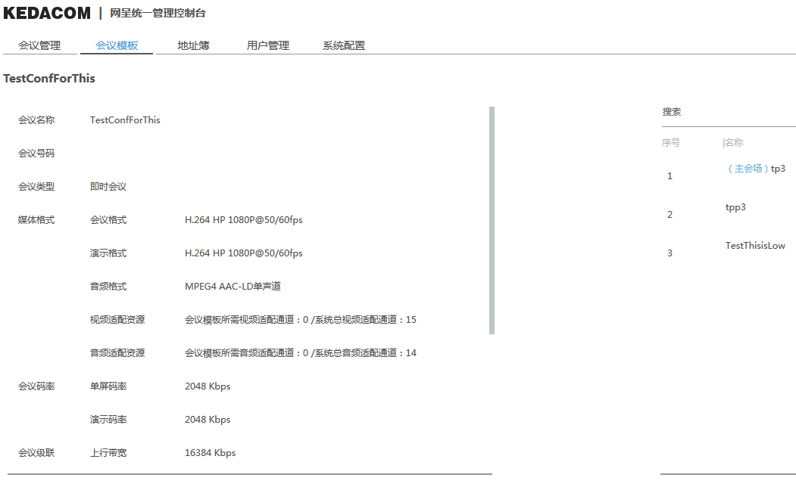
组件-umscall

Slide 15
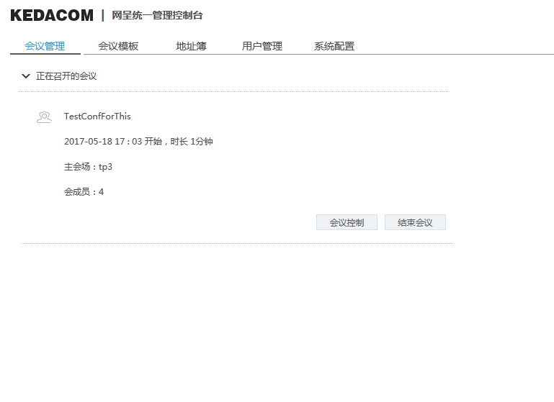
组件-umscall

Slide 16
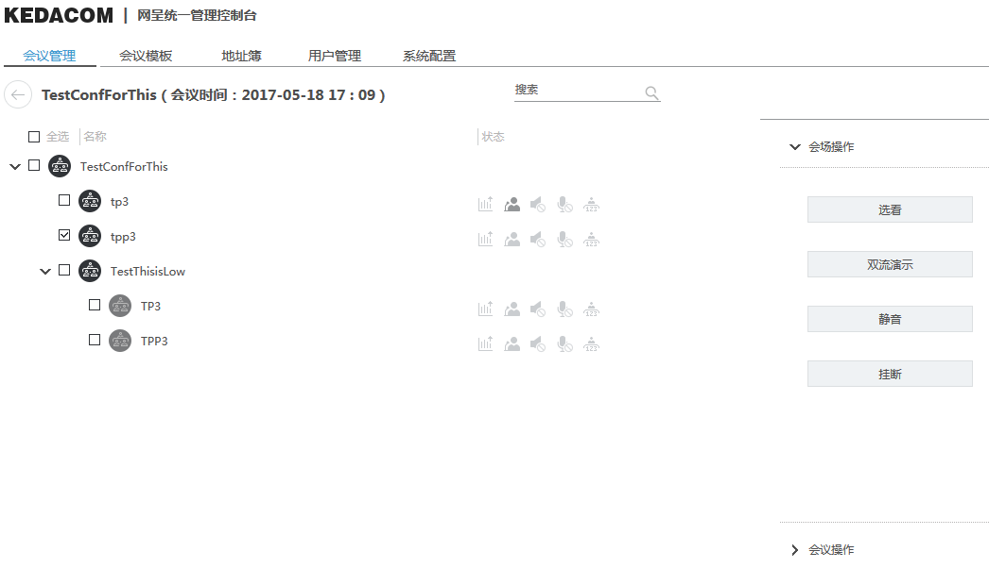
组件-umscall

Slide 17
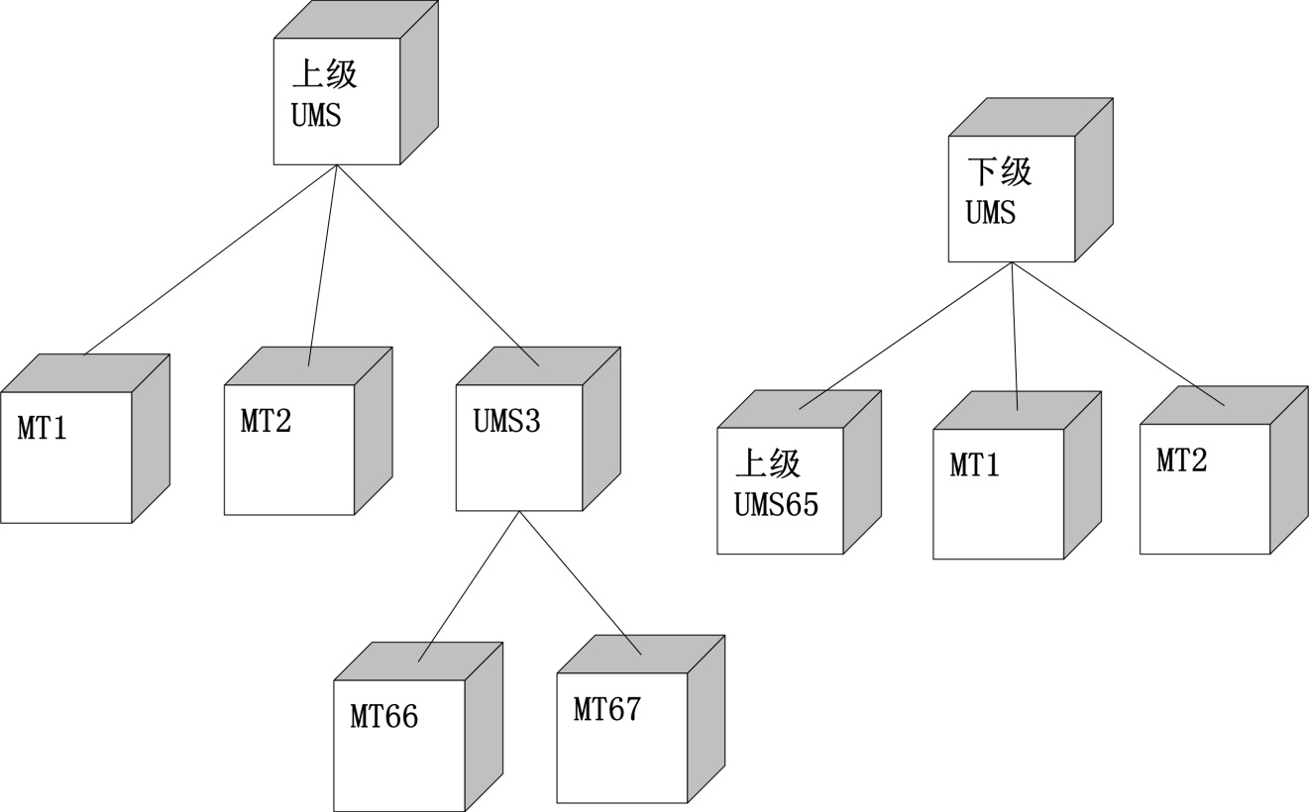
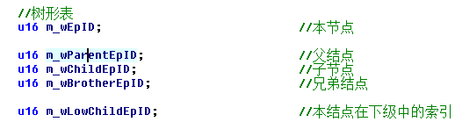
组件-umscall
UMS对每个与会会场描述成一个Node，在本级的Node编号从1到64，在下级的Node编号从66开始。编号65的Node留给下级UMS使用，用来描述上级UMS。

Slide 18
组件-umscall
UMS多点会议，根据不同会议场景，确定每个与会会场的目标
会议业务：演讲模式、讨论模式、会议点名、会议混音、选看、轮询、传统合成、电视墙等；
演讲模式：
会场1
发言人
虚拟发言人
会场2
会场3
主席
发言人
会场4

Slide 19
组件-umscall
讨论模式：讨论中1个三屏会场A，2个单屏会场 B、C，B为发言会场
广播三屏目标：
广播单屏目标：
发言会场目标：

Slide 20
问答
问答

